Slide 1
带边标记的DFS算法及其正确性
匡亚明学院
2020/11/4
张涛

Slide 2
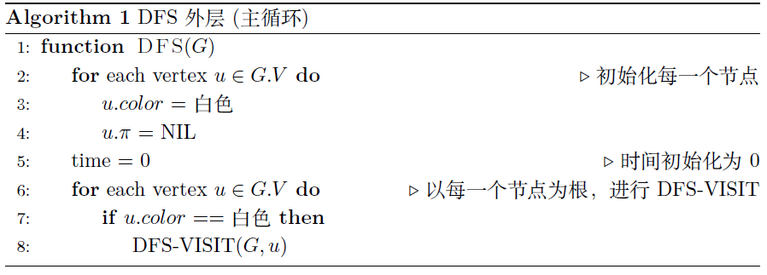
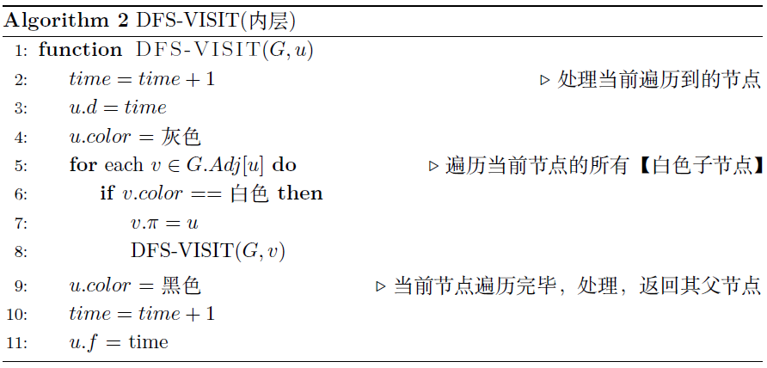
书上给的算法
每个节点的属性
π | 父节点
color | 颜色
d | 遍历开始时间
f | 遍历结束时间

Slide 3
这个算法并不完整！
他没有标记边的种类
每个节点的属性
π | 父节点
color | 颜色
d | 遍历开始时间
f | 遍历结束时间

Slide 4
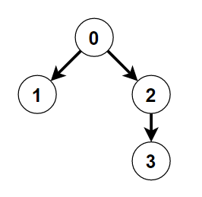
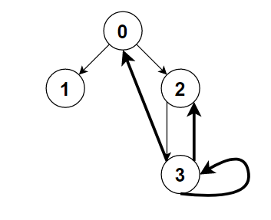
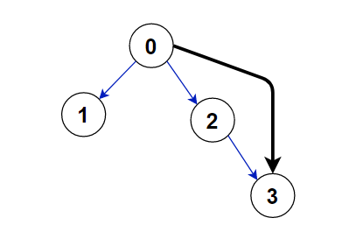
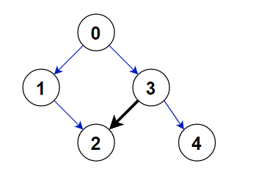
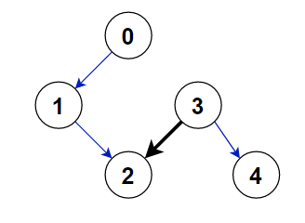
四种边
树边 横向边 后向边 前向边
（指祖先） （指后代）
每个节点的属性
π | 父节点
color | 颜色
d | 遍历开始时间
f | 遍历结束时间

Slide 5
如何判断边的种类-直观理解一下
从时间戳的角度来看：
边的种类
树边
横向边
后向边（指向祖先）
前向边（指向后代）
v为白色 v为灰色 v为黑色
当前时间
v.d v.f
已经遍历过了v
（1）v可能是当前节点的子节点
（2）v可能不是子节点
区分点就是看
【v是否为u的后代】
每个节点的属性
还未遍历到
正在遍历以v为根的子树，是当前节点的父节点
π | 父节点
color | 颜色
d | 遍历开始时间
f | 遍历结束时间

Slide 6
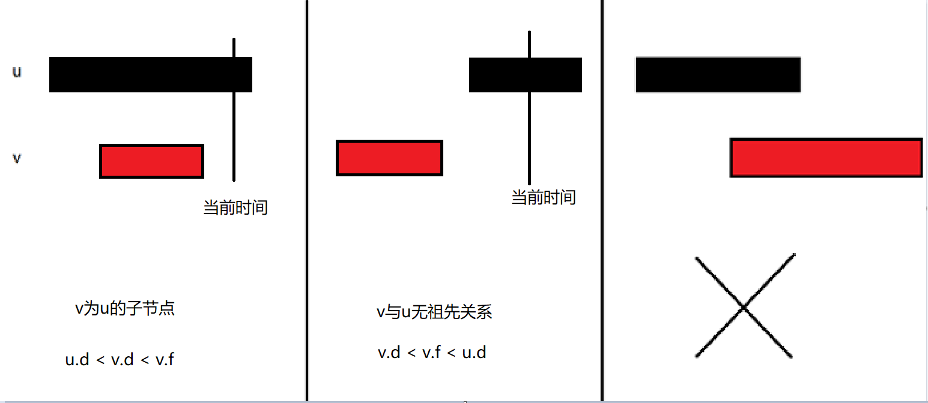
括号化定理-时间戳的作用
两个结点的时间区间要么完全包含（有祖先关系），要么完全分离
（无祖先关系），不可能部分包含。
边的种类
树边
横向边
后向边（指向祖先）
前向边（指向后代）
每个节点的属性
π | 父节点
color | 颜色
d | 遍历开始时间
f | 遍历结束时间

Slide 7
如何区分前向边与横向边
前向边 横向边
边的种类
树边
横向边
后向边（指向祖先）
前向边（指向后代）
对于边(u,v)
若v为黑色
（1）u.f < v.d ， v不为后代，横向边
（2）u.f > v.d ， v为后代，前向边
u.d不可能等于v.d（自环，v应该为灰色，为后向边）
每个节点的属性
π | 父节点
color | 颜色
d | 遍历开始时间
f | 遍历结束时间
判断条件可以换成u.d>v.d、u.d<v.d吗？
可以

Slide 8
证明正确性-另一个工具
白色路径定理：
【v为u的后代】等价于【第一次到达u时，存在一条u到v的白色路径】
边的种类
树边
横向边
后向边（指向祖先）
前向边（指向后代）
引理1：
【v为u的后代】 等价于 【第一次遍历到v时，u为灰色】
由算法本身，易得
【第一次到达u时，存在一条u到v的白色路径】等价于【第一次遍历到v时，u为灰色】
充分性：沿着那条白色路径，一直走，走到v时，u必为灰色。
必要性：由算法可知，能走下去，必然为白色节点，这些白色节点组成一条白色路径。
每个节点的属性
π | 父节点
color | 颜色
d | 遍历开始时间
f | 遍历结束时间

Slide 9
证明正确性-目标与工具
（1）白色路径定理引理：
【v为u的后代】 等价于 【第一次遍历到v时，u为灰色】
（2）括号化定理：
两个结点的时间区间要么完全包含（有祖先关系），要么完全分离
（无祖先关系），不可能部分包含。
（3）由算法可得的定理：
第一次遍历到某个点时，这个点为白色。
边的种类
树边
横向边
后向边（指向祖先）
前向边（指向后代）
存在一条边(u,v)，当u为灰色，遍历到v时：
（1）若v为白色，则(u,v)为树边
（2）若v为灰色，则(u,v)为后向边
（3）若v为黑色，且v.f < u.d，则(u,v)为横向边
（4）若v为黑色，且v.f > u.d，则(u,v)为前向边
每个节点的属性
π | 父节点
color | 颜色
d | 遍历开始时间
f | 遍历结束时间

Slide 10
A.白色路径定理引理：
【v为u的后代】 等价于 【第一次遍历到v时，u为灰色】
B.括号化定理：
两个结点的时间区间要么完全包含（有祖先关系），要么完全分离
（无祖先关系），不可能部分包含。
C.由算法可得的定理：
第一次遍历到某个点时，这个点为白色。
证明正确性-过程
存在一条边(u,v)，当u为灰色，遍历到v时：
（1）若v为白色，则(u,v)为树边
（2）若v为灰色，则(u,v)为后向边
（3）若v为黑色，且v.f < u.d，则(u,v)为横向边
（4）若v为黑色，且v.f > u.d，则(u,v)为前向边
边的种类
树边
横向边
后向边（指向祖先）
前向边（指向后代）
（1）说明第一次遍历到v，按照树边定义即可。
（2）由算法可得【第一次遍历u时，v为灰色】
由A可知，u为v的后代，v为u的祖先，故为后向边。
每个节点的属性
（3）因为v.f<u.d，又有B定理，则有v的时间序列与u完全分离，故为横向边。
π | 父节点
color | 颜色
d | 遍历开始时间
f | 遍历结束时间
（4）与（3）相反，v的时间序列包含于u中，故为前向边。

Slide 11
完整版算法
外层照抄，无变化
边的种类
树边
横向边
后向边（指向祖先）
前向边（指向后代）
每个节点的属性
π | 父节点
color | 颜色
d | 遍历开始时间
f | 遍历结束时间

Slide 12
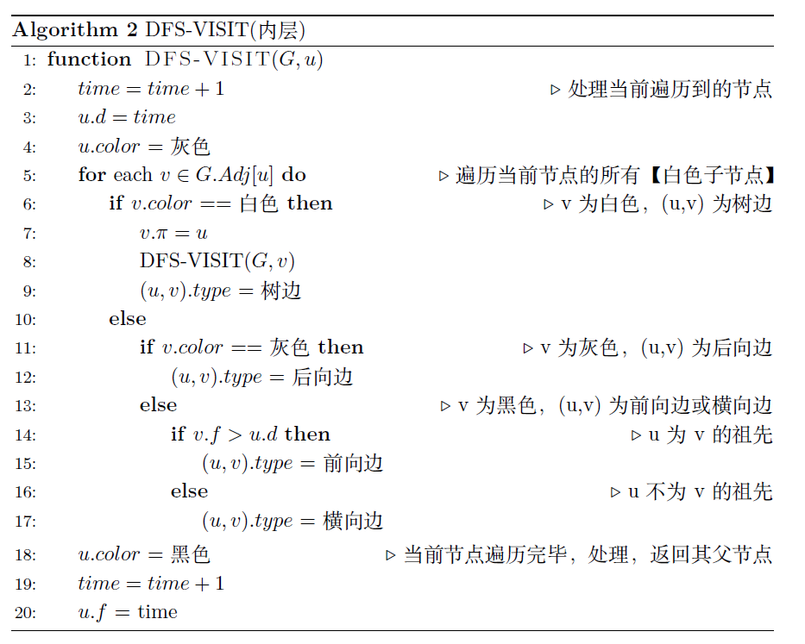
完整版（带边标记的）算法
边的种类
树边
横向边
后向边（指向祖先）
前向边（指向后代）
每个节点的属性
π | 父节点
color | 颜色
d | 遍历开始时间
f | 遍历结束时间

Slide 13
Thanks to
（1）伪代码是用latex的algorithmic包写的。
（2）图是用draw.io和windows画图画的
（3）《算法导论》截图来自机械工业出版社的《算法导论（第三版）》译本

Slide 14
Any Question？

Slide 15
Thanks for you watching!

